Slide 1



Projet UX : Street ballet

Slide 2

Sommaire
LE BRIEF
EXPLICATION
DIFFICULTES RENCONTREES
VOIE D’AMELIORATION
FIN DE PRESENTATION

Slide 3
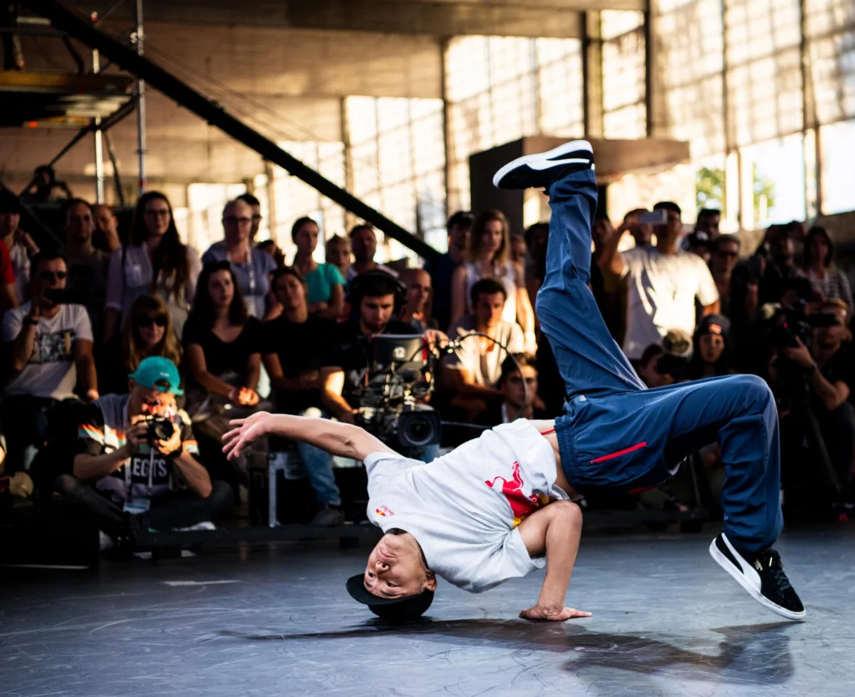
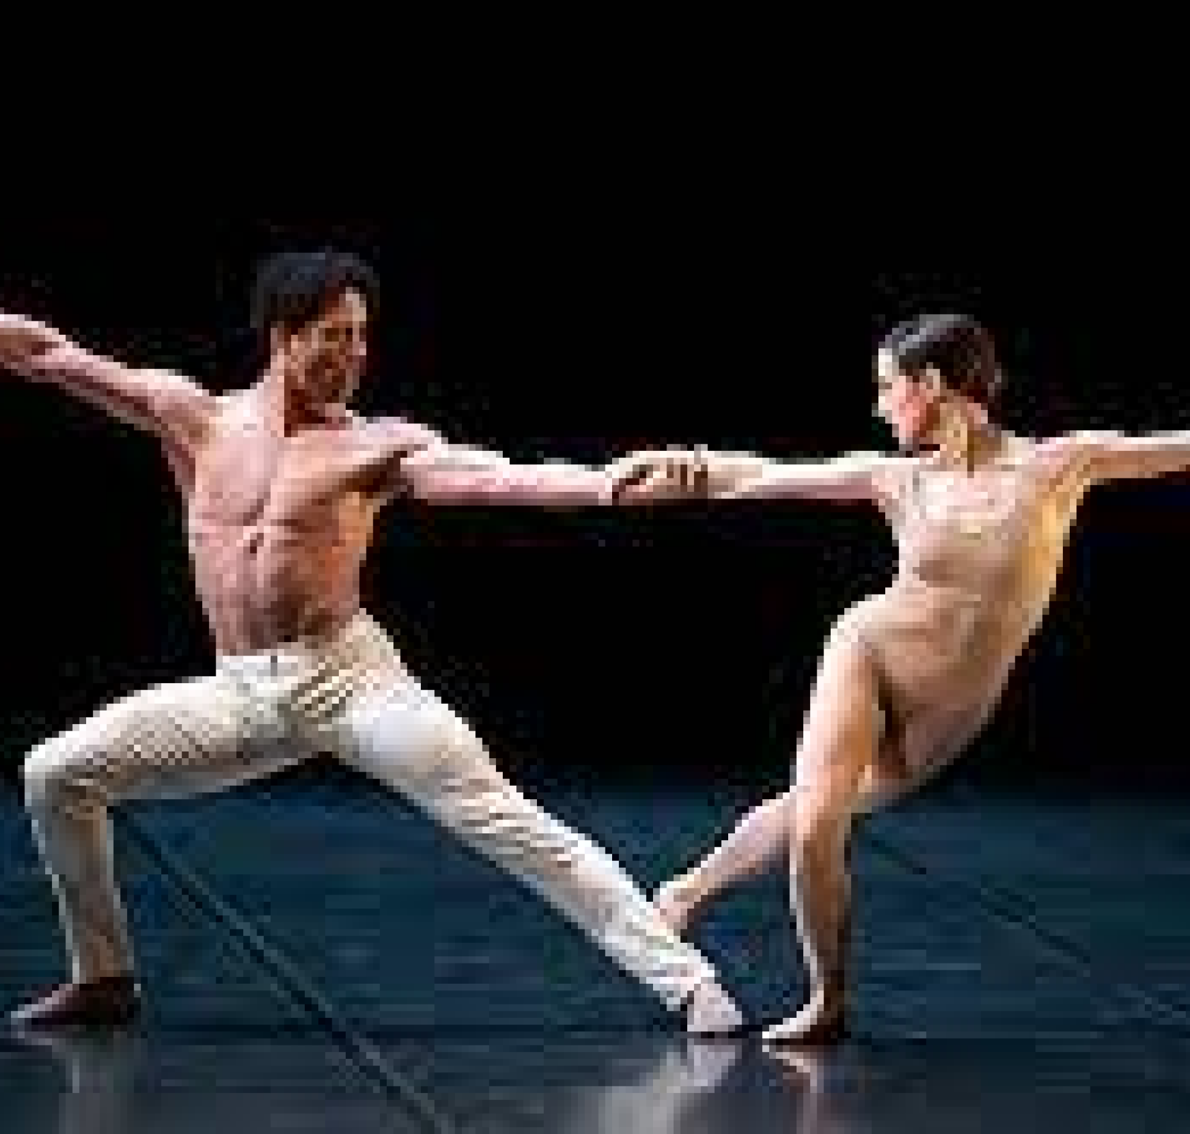
Le brief
La puissance x La souplesse
Choque des cultures
Il souhaite :
    Avoir un site pour promouvoir son évent et mettre en avant ces danses
    Le contacter via son site pour être organisateur
    Acheter des places/objet lier à l’event
La souplesse
La puissance

Slide 4
EXPLICATION SUR FIGMA

Slide 5
LES DIFFICULTéS RENCONTRéES
L’inspiration
Découverte FIGMA
Quiproquo sur la consigne

Slide 6
VOIE D’amélioration
Finir le Home
Accentuer le côté design et non création

Slide 7
MERCI POUR VOTRE écoute

